Slide 1




Slide 2

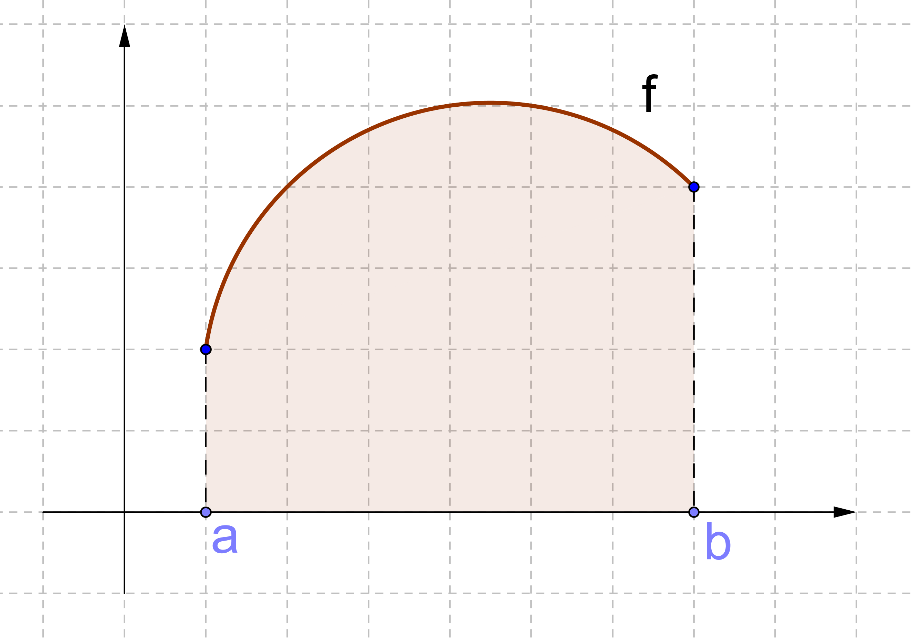
Como encontrar a área da região que fica entre o gráfico de f e o eixo x num certo intervalo [a,b]?

Slide 3
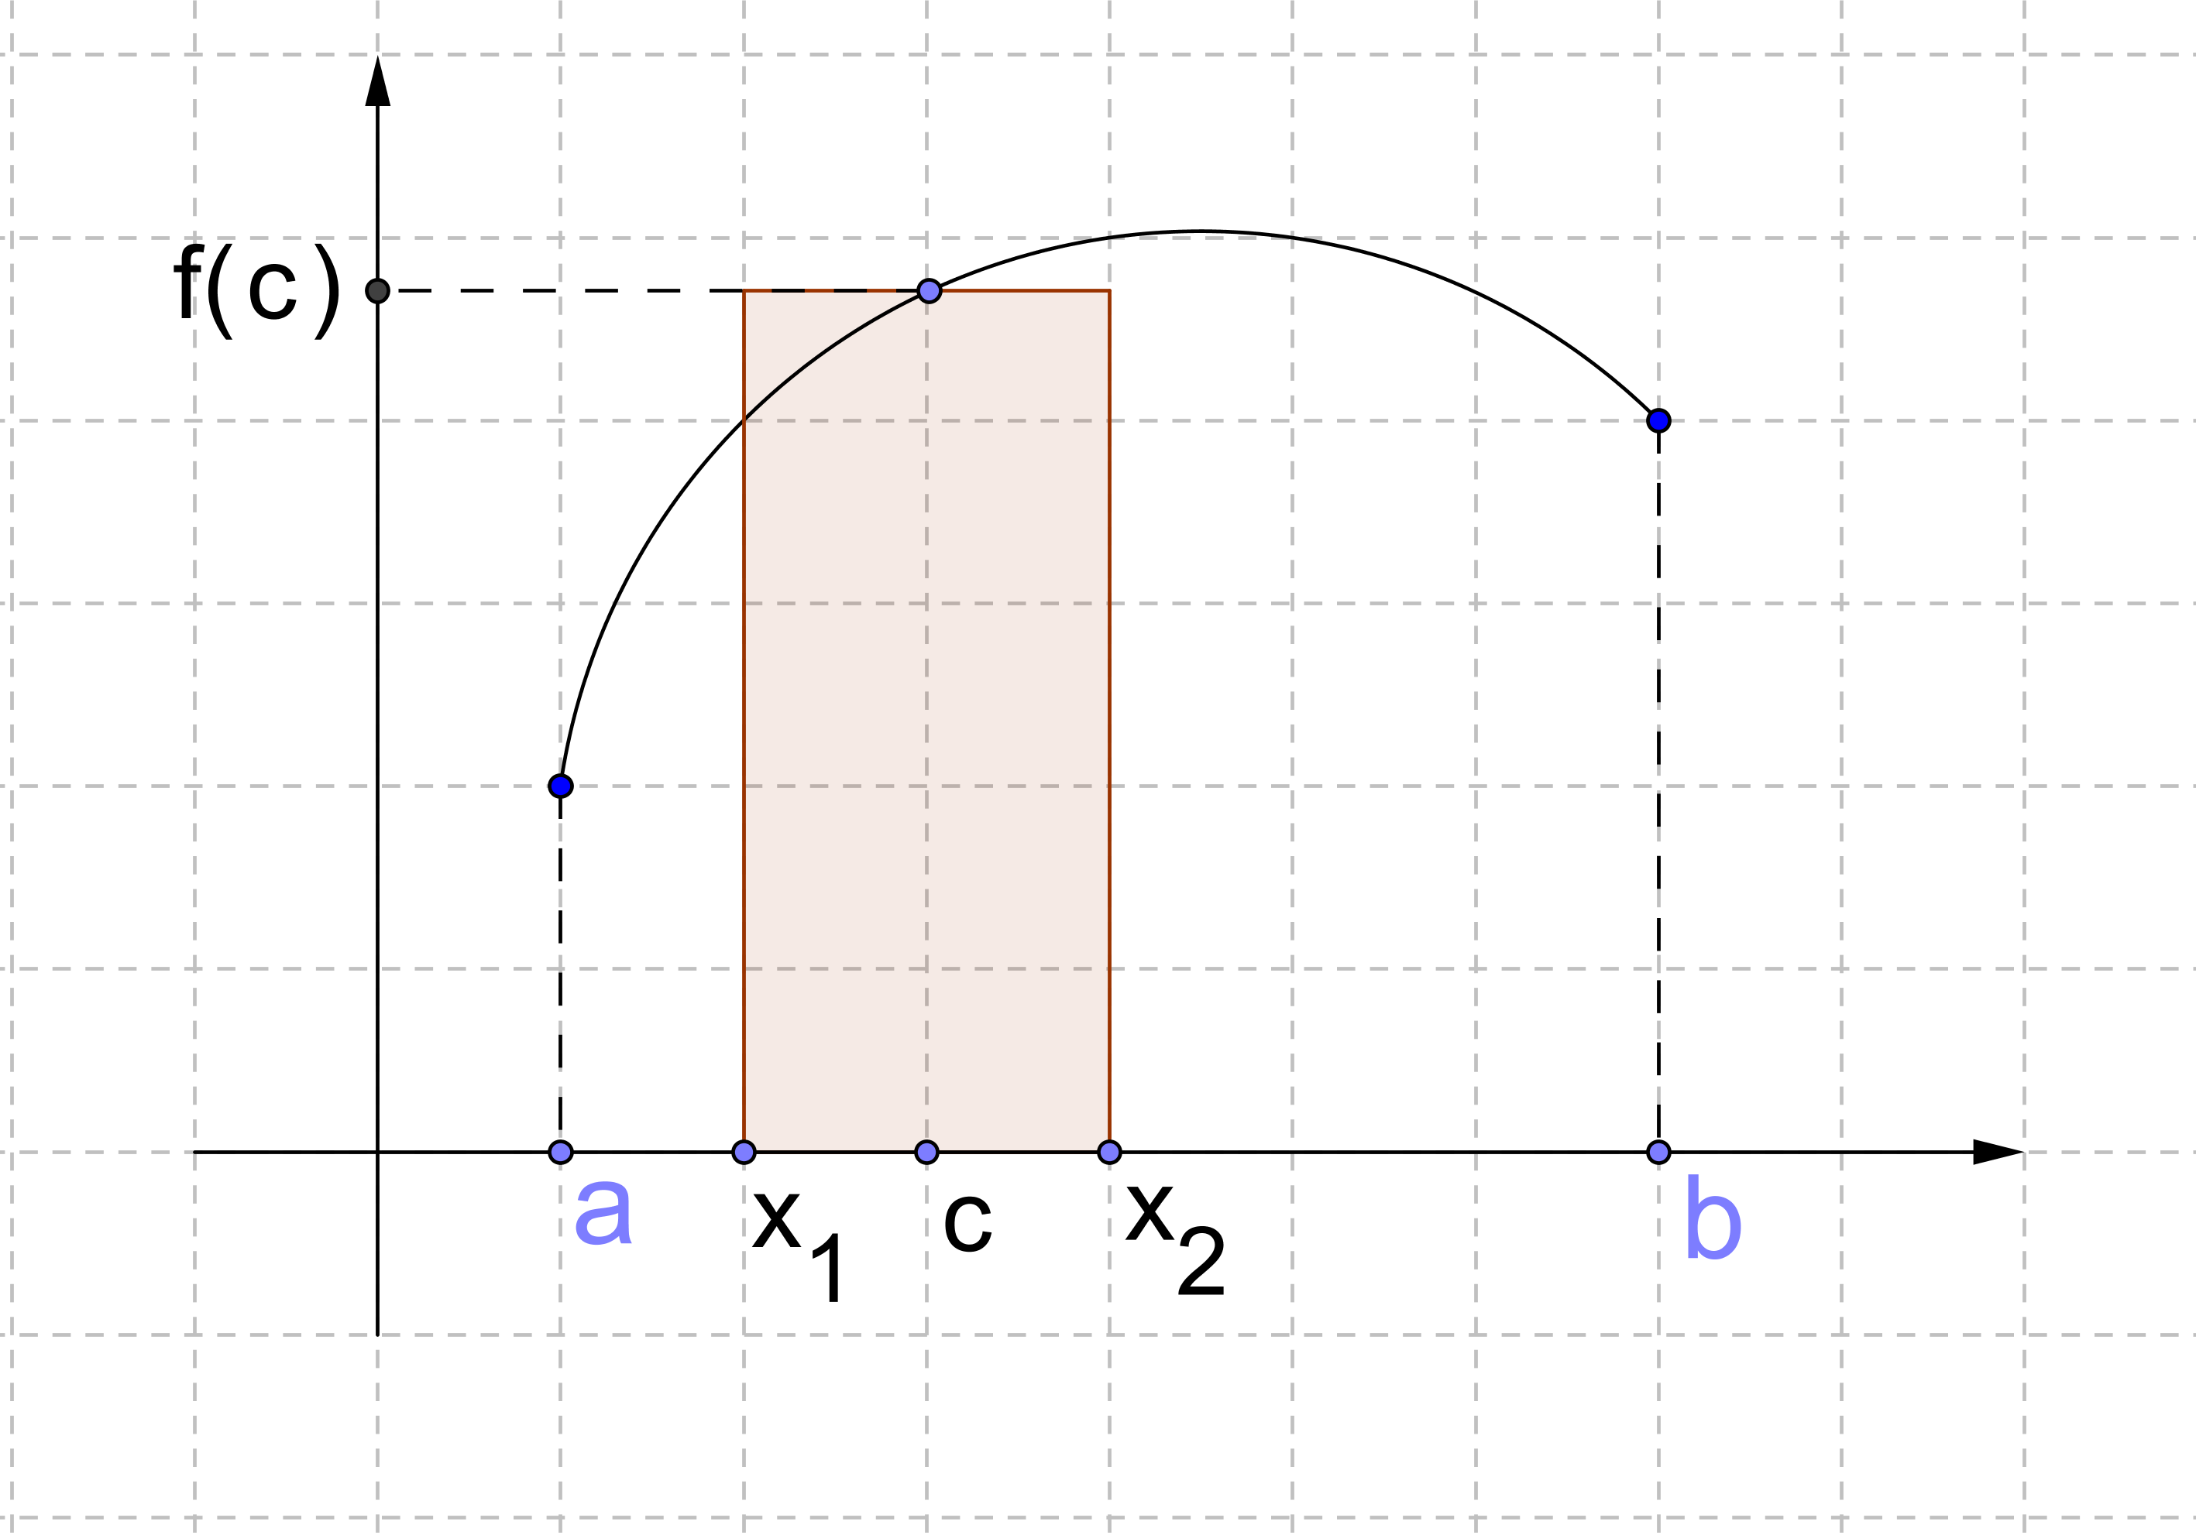
Se Δx = x₂ – x₁, então, a área do retângulo hachurada na figura acima é dada por:
A = f(c).Δx

Slide 4
Sabendo calcular a área de um retângulo, como podemos determinar a área da região compreendida entre o gráfico de uma função f e o eixo x?
Observe os slides que seguem:

Slide 5
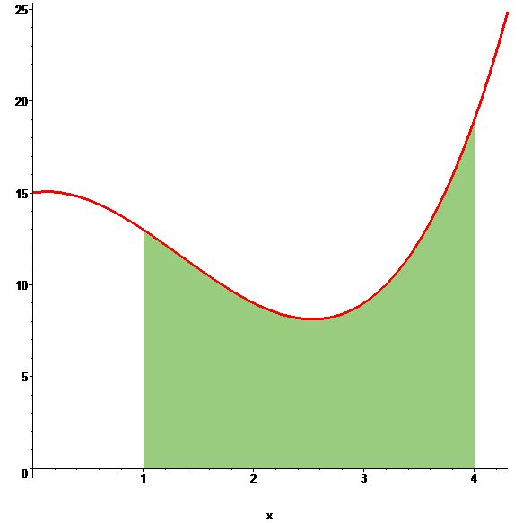

Slide 6
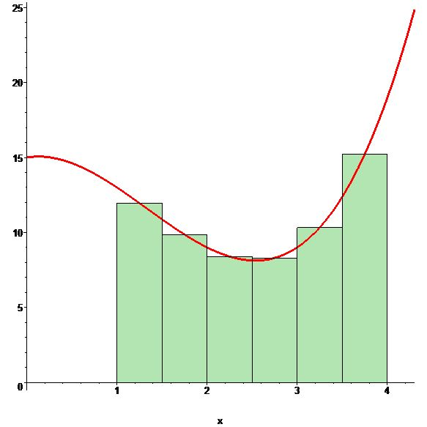
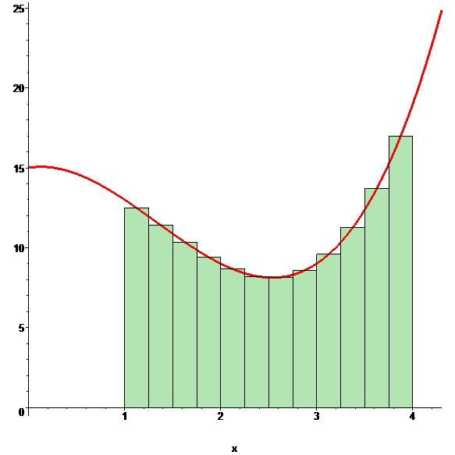

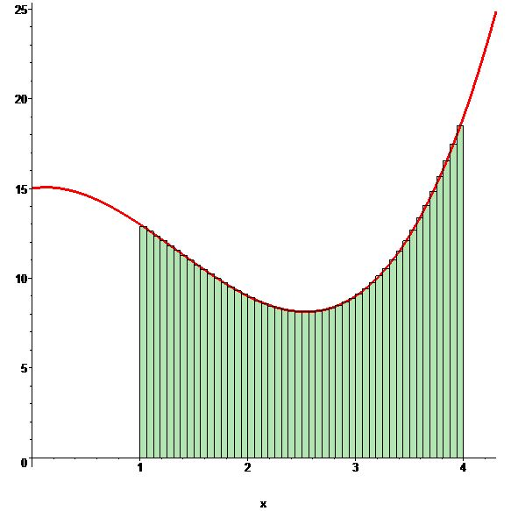
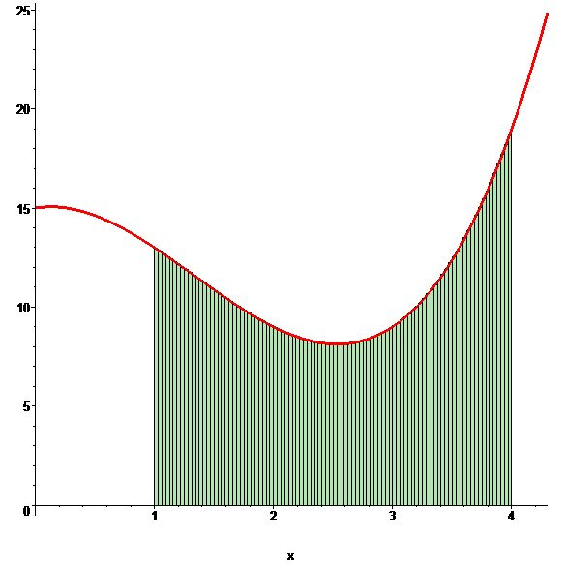

Slide 7
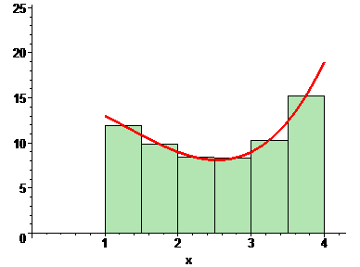

Slide 8
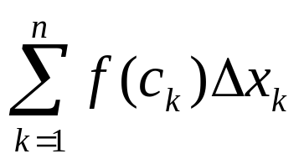
Dividindo o intervalo [a,b] em n subintervalos, temos:
| | | | |
x₀ = a x₁ x₂ ... x_{n-1} b = x_{n}
Dizemos que P = {x_{0,} x_{1,} x_{2,} ... x_{n-1,} x_{n}} é uma Partição de [a,b].
Se c_{k} ∈ [x_{k-1,} x_{k} ], então, cada retângulo de base Δx_{k} = x_{k} – x_{k-1} e altura f(c_{k}) possui área igual a f(c_{k}).Δx_{k}. Somando a área de todos os retângulos compreendidos no intervalo [a,b], temos:

Slide 9
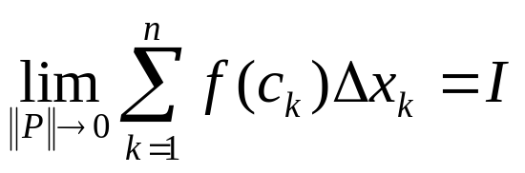
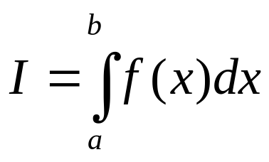
Agora, se desejamos fazer com que o número de retângulos seja cada vez maior e assim aproximar a soma das áreas dos retângulos com a área abaixo do gráfico, devemos fazer com que a partição P tenha uma número cada vez maior de elementos, ou seja, devemos fazer com que n tenda ao infinito. Isto significa que Δx tenderá a zero.
Definição:
Seja f uma função definida em um intervalo fechado [a,b]. Para qualquer Partição P de [a,b], escolha os números c_{k} arbitrariamente nos subintervalos [x_{k-1,}x_{k}]. Se houver um número I tal que
independentemente de como P e os c_{k} forem escolhidos, então f será integrável em [a,b] e I será a integral definida de f em [a,b]. Notação:
Obs: ⎪⎪P ⎪⎪ (norma da partição) é o comprimento do maior subintervalo da partição.

Slide 10

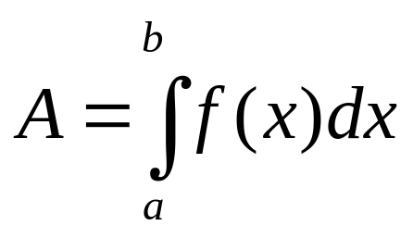
Se y = f(x) for não negativa e integrável em um intervalo fechado [a,b], então, a área sob a curva y = f(x) desde a até b será a integral de f de a até b.

Slide 11
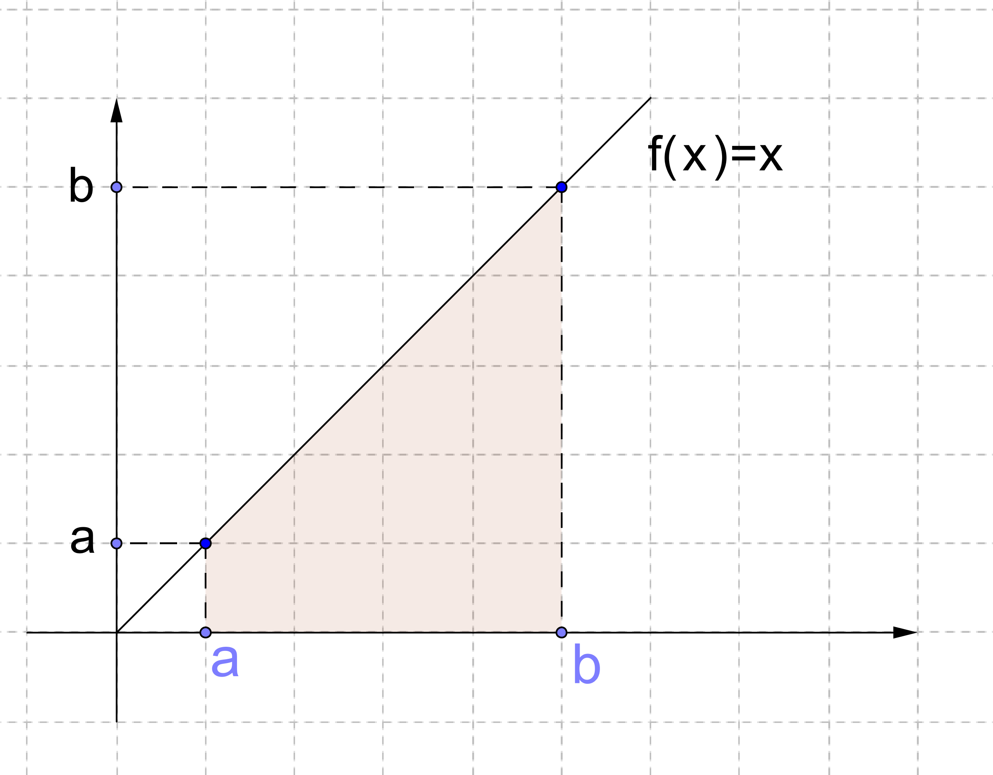
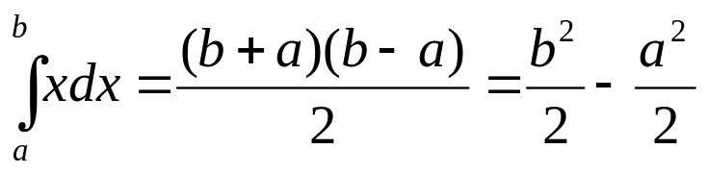
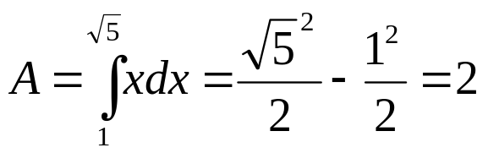
Seja f(x) = x. Como a área de um trapézio é dada por “base maior mais base menor vezes a altura sobre dois”, então, temos que:
Logo, se desejamos calcular a área sob o gráfico de f(x) = x no intervalo [1,√5], então:

Slide 12

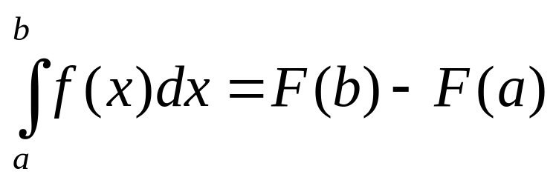
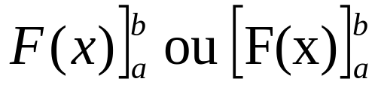
Se f é contínua em todo ponto de [a,b] e se F é qualquer primitiva de f em [a,b], então,
Notação para F(b) - F(a):

Slide 13
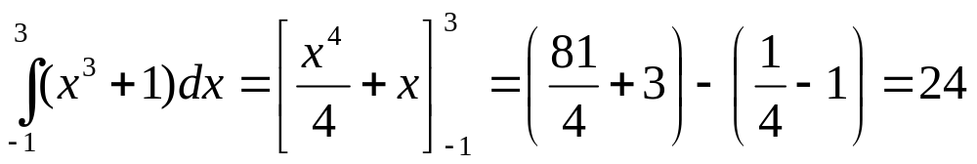
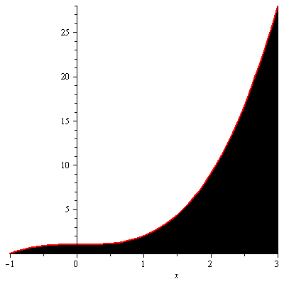


Exemplo: y = x³ + 1, -1 ≤ x ≤ 3

Slide 14
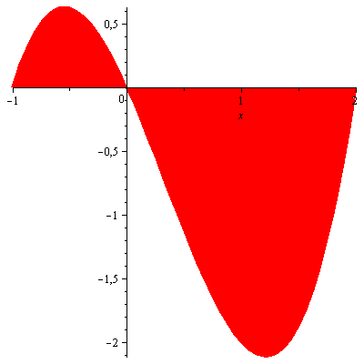
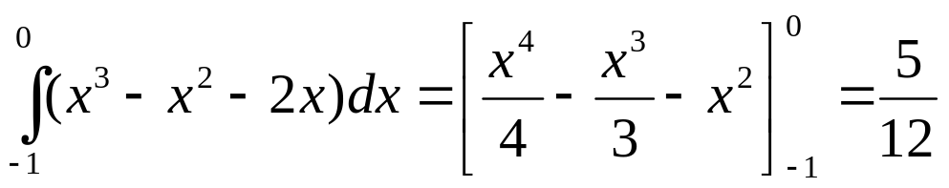
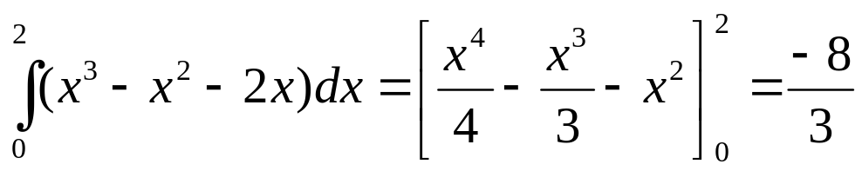
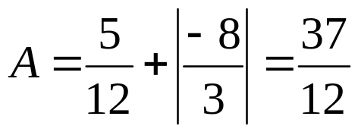
Determine a área da região entre o eixo x e o gráfico de f(x) = x³ – x² – 2x, -1 ≤ x ≤ 2.
Área Total:

Slide 15

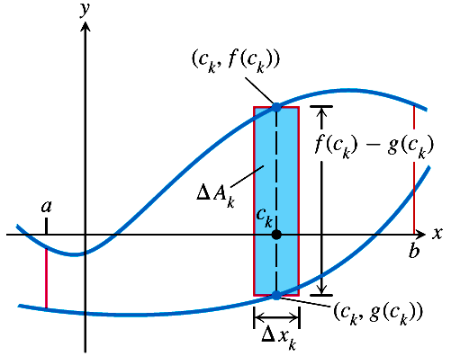
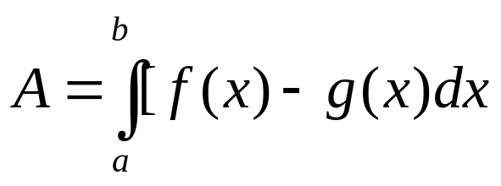
Se f e g são contínuas com f(x) ≥ g(x) ao longo de [a,b], então, a área da região entre as curvas y = f(x) e y = g(x) desde a até b é a integral de (f – g) desde a até b:

Slide 16
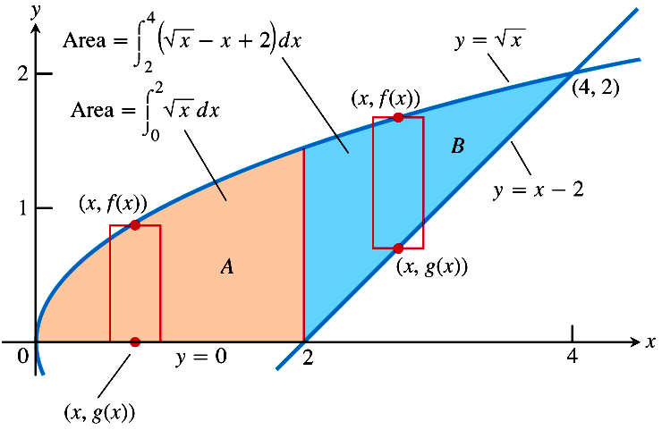
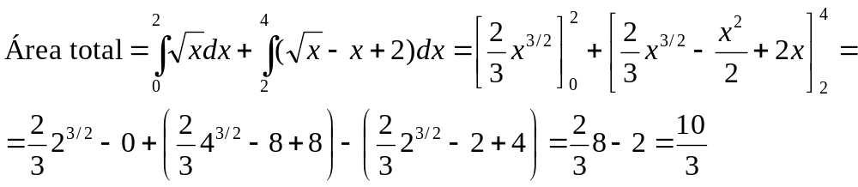
Encontre a área entre as curvas y = √x, y = x – 2 e o eixo x:

